Slide 1
Erilaisia dokumentteja

Slide 2
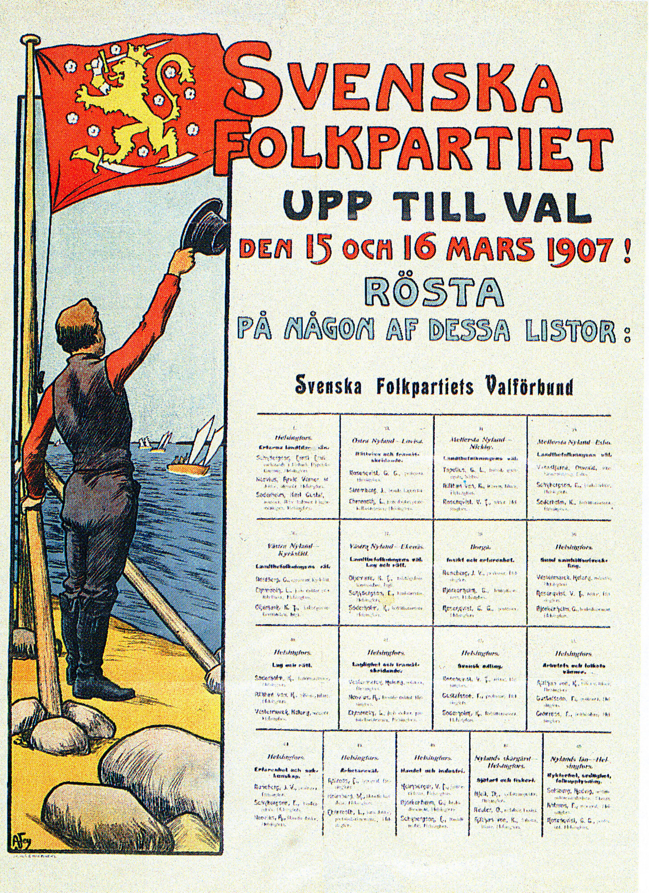
Tulkitse vuonna 1907 julkaistua vaalijulistetta.
Kenelle juliste on suunnattu?
Mitä vaikutuskeinoja julisteessa käytetään?

Slide 3
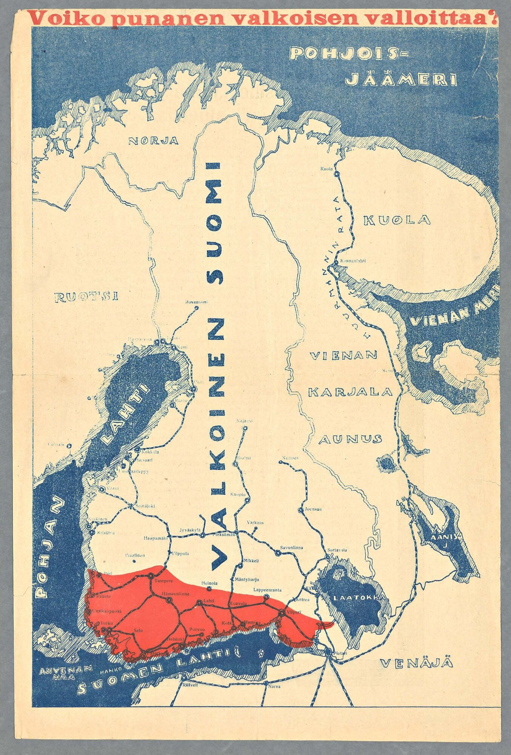
Tutustu sisällissodan aikaiseen lentolehtiseen. a) Kumpi sisällissodan osapuoli on lentolehtisen mielestäsi julkaissut? b) Millä keinoilla lehtisen sanomaa yritetään vahvistaa? c) Mitä propagandalle tyypillisiä piirteitä lentolehtisessä on?

Slide 4
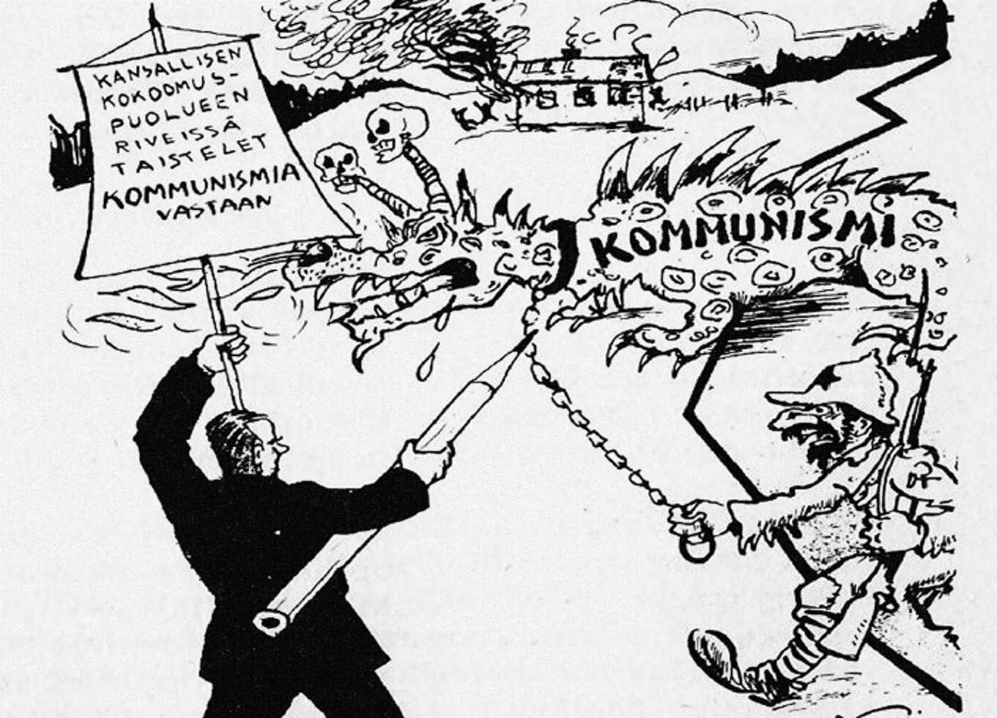
Ohessa on kokoomusta lähellä olleen pilalehti Tuulispään vaalipiirros 1920-luvulta. Millaisena kuva esittää kommunismin vaaran?

Slide 5
https://yle.fi/aihe/artikkeli/2006/09/08/talonpoikaismarssi
Katso video ”Lehdistö nosti ja kaatoi Lapuan liikkeen”. Vastaa kysymyksiin.
a) Miksi lapuanliike nousi ja sai kannatusta?
b) Millaista toimintaa liike harjoitti?
c) Miksi liikkeen kannatus romahti?

Slide 6
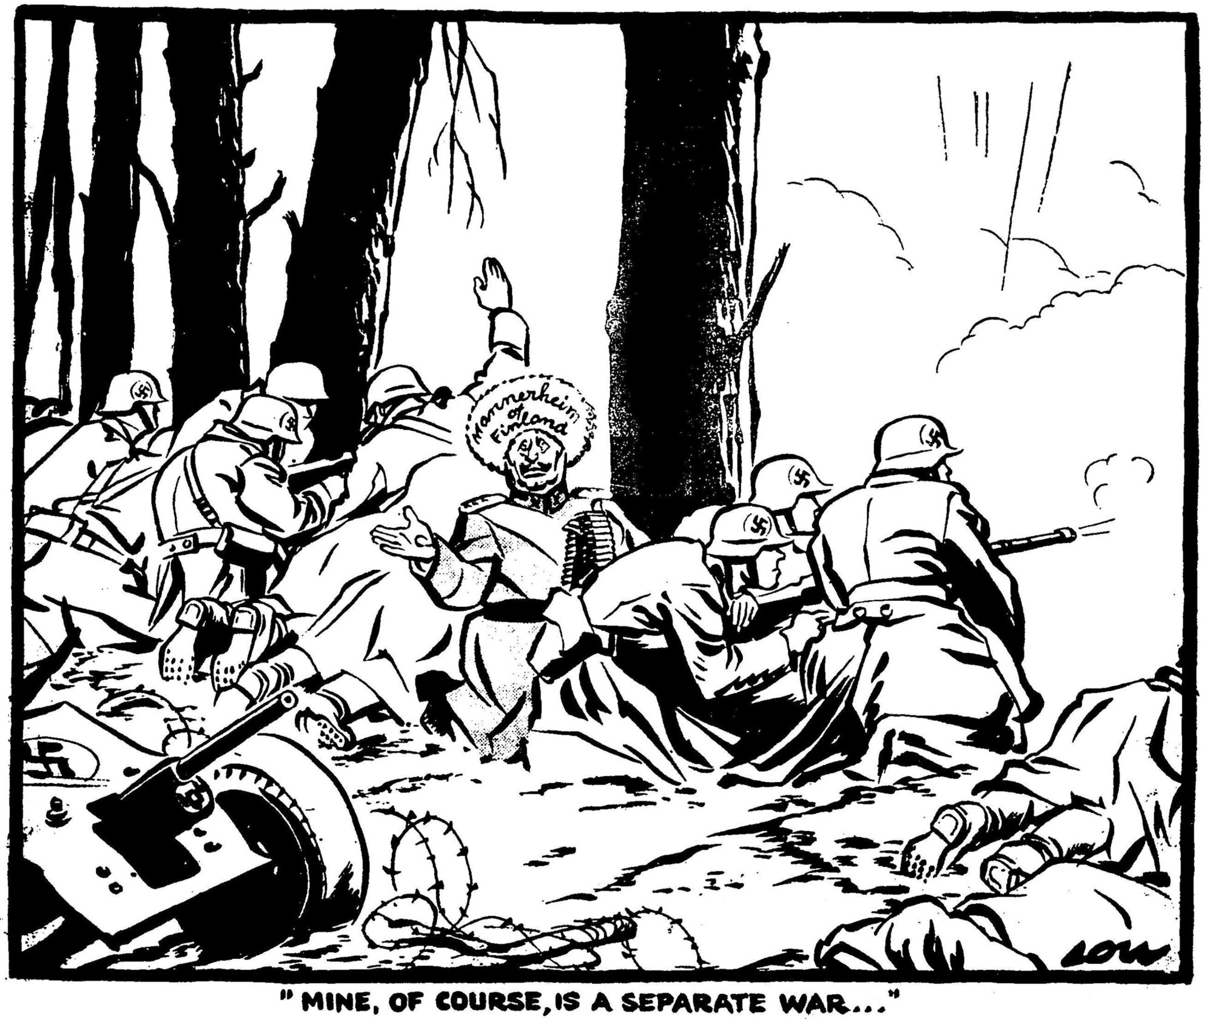
”Minun sotani on tietysti erillissotaa...” toteaa Mannerheim englantilaisen David Low’n pilapiirroksessa syksyltä 1941. Mikä on piirroksen sanoma?

